Slide 1
SISTEMAS DE INFORMAÇÃO
PLANEJAMENTO ESTRATÉGICO DE SISTEMAS DE INFORMAÇÃO
Prof.: José Eduardo Freire

Slide 2
Planejamento Organizacional e de Informações
Quando se discute sobre informação organizacional, sobre sistemas de informação e sobre software, há necessidade de discutir sobre estratégias organizacionais, planejamento estratégico organizacional, planejamento estratégico de informações e gestão efetiva.

Slide 3
Planejamento Organizacional e de Informações
Todo planejamento e estratégia organizacional deve estar alinhada com a Tecnologia da Informação e seus recursos de modo integrado.

Slide 4
Estratégia Organizacional
Pode ser entendida como um conjunto de atividades ou ações para atingir os objetivos organizacionais;
Os objetivos organizacionais podem ser entendidos como os alvos ou as metas qualificadas e quantificadas que as organizações pretendem alcançar.

Slide 5
Estratégia Organizacional
A estratégia organizacional embasada na informação necessita de sinergia entre as estratégias da organização e as da Unidade de Informática, e deve ser feita por meio de um esforço de planejamento global, envolvendo as unidades departamentais, de forma individual e coletiva, focadas nos objetivos organizacionais.

Slide 6
Ferramentas de Estratégia Organizacional
Planejamento Estratégico Organizacional:
Constitui-se num processo que mobiliza a organização escolher e construir seu futuro.
Sua metodologia é composta por negócio, missão, princípios, análise do ambiente, visão, objetivos e estratégias competitivas.

Slide 7
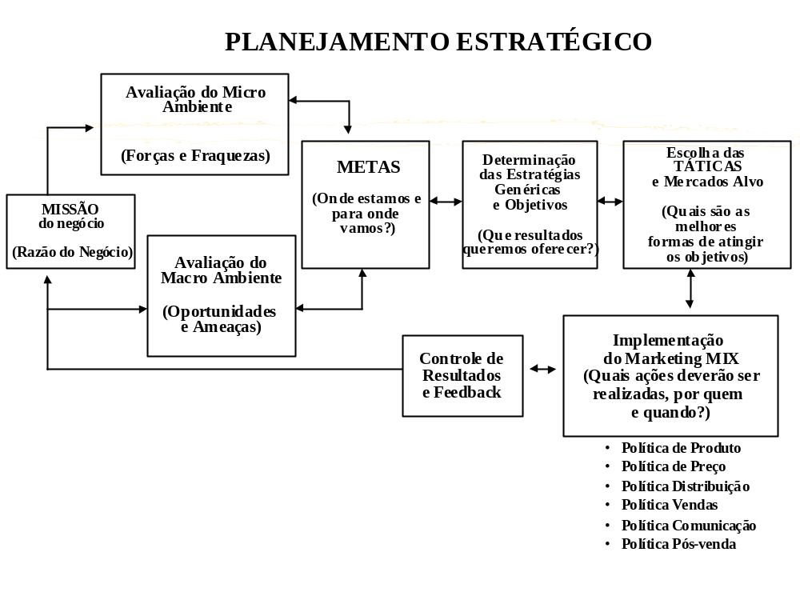

Slide 8
Planejamento Estratégico Organizacional
OS DESAFIOS HOJE PARA EMPRESAS E GERENTES:
Ramo de atividade (mercados) crescem menos e se modificam rapidamente em função do próprio consumidor e tecnologias
Empresas não conseguem manter vantagem competitiva por muito tempo
Hierarquia, organizações formais e rigidez prejudicam competitividade e inovação
Ausência de continuidade em todos os níveis gerando insegurança
Obtenção e Aplicação de Recursos

Slide 9
Planejamento Estratégico Organizacional
É fundamental que o Planejamento Estratégico Organizacional esteja integrado e alinhado ao Planejamento de Informações e da Tecnologia da Informação.

Slide 10
Planejamento Estratégico de Informações
Seu objetivo é a estruturação das informações para a contribuição na efetividade, competitividade e inteligência das organizações.

Slide 11
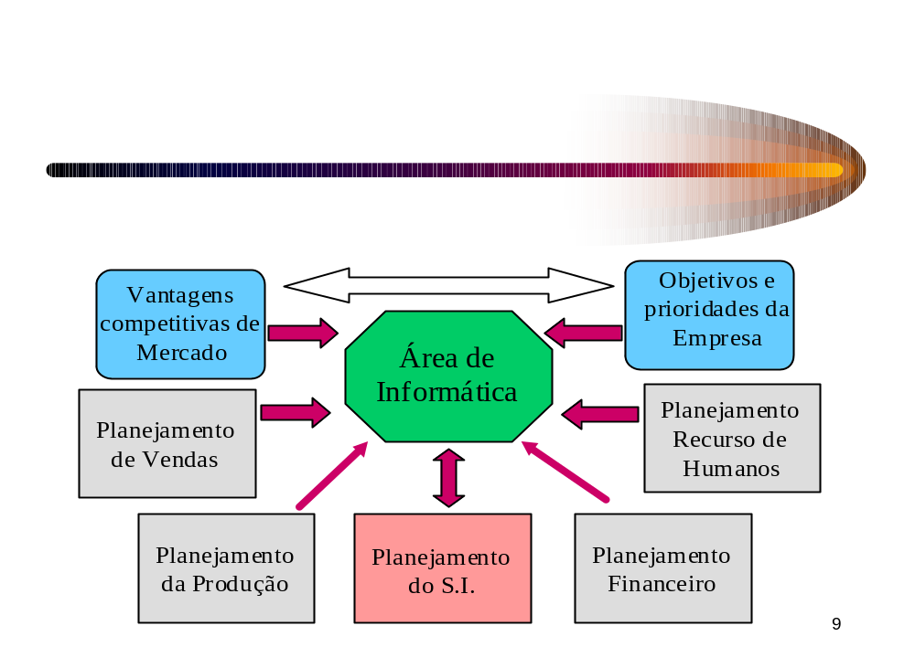
Planejamento Estratégico de Informações

Slide 12
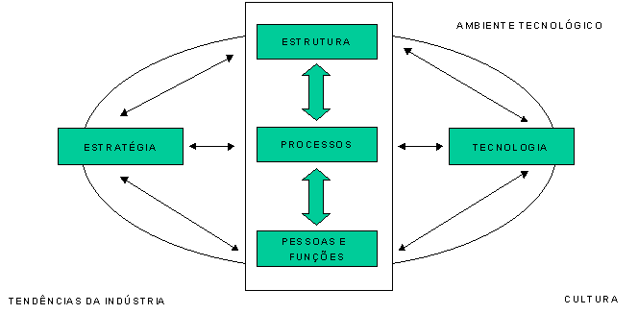
Cinco Componentes-Chave do Negócio
Fonte: Um Modelo Estratégico para a Alta Gestão
John F. Rockart - M.I.T.

Slide 13
S.I. e o planejamento estratégico organizacional
Planejamento estratégico de informações
Conceitos
Foco nas informações da organização, e como conseqüência a informática ou a tecnologia da informação e os recursos humanos necessários.
Também pode ser chamado de planejamento estratégico da tecnologia da informação
(PETI).

Slide 14
S.I. e o planejamento estratégico organizacional
Planejamento estratégico de informações
Planejamento estrat. tecnologia da informação
Processo dinâmico e interativo para estruturar estratégica, tática e operacionalmente as informações organizacionais.
Posteriormente a tecnologia da informação (hardware, software, sistemas de telecomunicação, gestão de dados e informação), os sistemas de informação e do conhecimento, as pessoas envolvidas e a infra-estrutura necessária para o atendimento de todas as decisões, ações e respectivos processos.

Slide 15
S.I. e o planejamento estratégico organizacional
Planejamento estratégico de informações
Objetivos
Estruturação completa das informações oportunas e dos conhecimentos personalizados.
É complementado com a estruturação da tecnologia da informação e das pessoas envolvidas.
Procura contribuir na sua competitividade, efetividade e inteligência organizacional.
De relevância inquestionável.
Ferramenta que possibilita a definição de estratégias de ação.

Slide 16
7 objetivos do PESI,
Segundo Michael Porter
Melhor definição de prioridades;
Aplicativos que geram vantagem competitiva;
Envolvimento da alta gerência;
Envolvimento de usuários e da gerência de linha;
Alinhamento entre negócios e TI;
O negócio deve vir antes da tecnologia;
O departamento de TI deve conhecer o negócio.

Slide 17
S.I. e o planejamento estratégico organizacional
Planejamento estratégico de informações
Metodologia
O PEI ou PETI pode ter “n” partes
e “n” fases de acordo com as necessidades da organização e do projeto.
Podem ser sugeridas:
- 9 partes
- 21 fases
Livro: Planejamento de Sistemas de Informação e Informática.
Editora Atlas.

Slide 18
S.I. e o planejamento estratégico organizacional
Planejamento estratégico de informações
Metodologia
Algumas organizações preferem elaborar o projeto estruturado pelas partes sugeridas.
Outras elaboram o projeto com as subfases agrupadas por finalidade.
É possível também, elaborar os produtos como versões e “lapidar” os mesmos nas discussões e aprovações das equipes.

Slide 19
S.I. e o planejamento estratégico organizacional
Planejamento estratégico de informações
Metodologia
Podem ser adequadas, complementadas ou suprimidas.
O nível de detalhamento de cada subfase deve ser determinado pela equipe multidisciplinar do projeto, de acordo com o grau de necessidade da organização e do momento que ela se encontra.
Para a elaboração de algumas fases recomenda-se a criação de formulários para documentar as respectivas atividades.
Ao final de cada subfase recomenda-se a elaboração de quadros resumos.

Slide 20
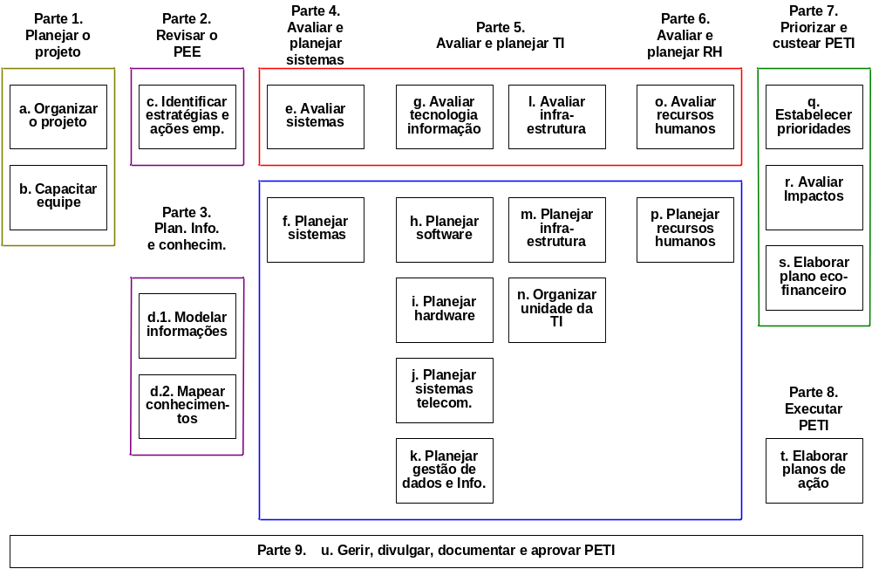
S.I. e o planejamento estratégico organizacional
V
i
s
ã
o
G
e
r
a
l
PEI
PETI
Livro: Planejamento de Sistemas de Informação e Informática. Editora Atlas.

Slide 21
Metodologia para o Planejamento Estratégico de Informações
Parte 1: Planejar o projeto
    organizar o projeto
    capacitar a equipe
Parte 2: Revisar o planejamento estratégico organizacional
    identificar estratégias e ações organizacionais
Parte 3: Planejar informações e conhecimentos
    identificar informações e conhecimentos organizacionais

Slide 22
Metodologia para o Planejamento Estratégico de Informações
Parte 4: Avaliar e planejar sistemas de informação e de conhecimentos
    avaliar sistemas de informação e de conhecimentos
    planejar sistemas de informação e de conhecimentos

Slide 23
Metodologia para o Planejamento Estratégico de Informações
Parte 5: Avaliar e planejar tecnologia da informação
    avaliar tecnologia de informação
    planejar tecnologia de informação - software
    planejar tecnologia de informação - hardware
    planejar tecnologia de informação - sistemas de telecomunicações
    planejar tecnologia de informação - gestão de dados e informações
    avaliar infra-estrutura paralela
    planejar infra-estrutura paralela
    organizar unidades da tecnologia da informação

Slide 24
Metodologia para o Planejamento Estratégico de Informações
Parte 6: Avaliar e planejar recursos humanos
    avaliar recursos humanos
    planejar recursos humanos
Parte 7: Priorizar e custear o projeto
    estabelecer prioridades e necessidades
    avaliar impactos
    elaborar plano econômico-financeiro

Slide 25
Metodologia para o Planejamento Estratégico de Informações
Parte 8: Executar planejamento do projeto
    elaborar plano de ação
Parte 9: Gerir o projeto
    administrar, divulgar, documentar e aprovar o projeto

Slide 26
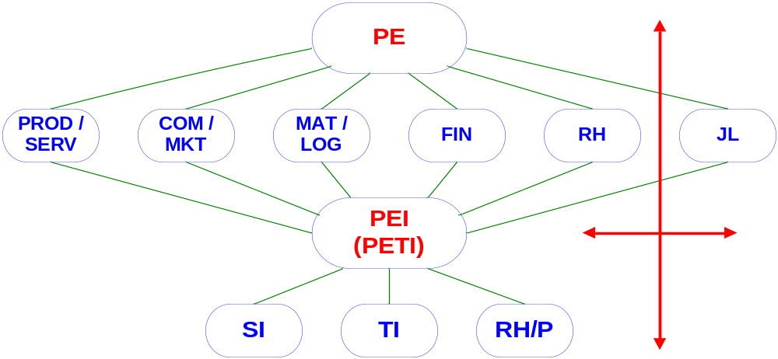
S.I. e o planejamento estratégico organizacional
Integração e alinhamento dos planejamentos
Integração
Livro: Planejamento de Sistemas de Informação e Informática.
Editora Atlas.

Slide 27
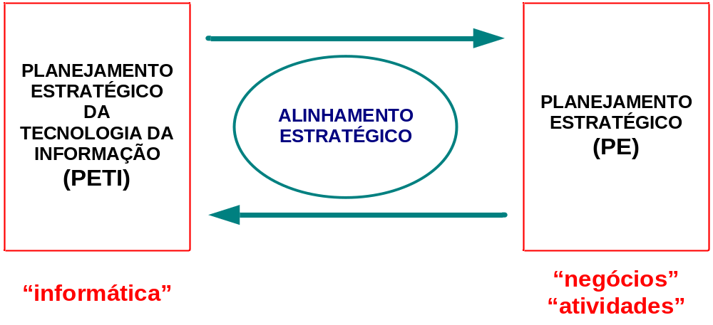
S.I. e o planejamento estratégico organizacional
Integração e alinhamento dos planejamentos
Alinhamento
“inteligência
empresarial ou
organizacional”
→ alinhamento estratégico TI e Negócios
(ou atividades organizacionais)

Slide 28
Metodologia para o Planejamento Estratégico de Informações
Todas as fases devem ser individualmente apresentadas, avaliadas e aprovadas pelos envolvidos e pela organização em sua totalidade.
A Engenharia de Software está presente principalmente nas fases que requerem avaliação e planejamento de sistemas de informação e da tecnologia de informação.

Slide 29
Missão e Políticas da TI e do Software
Missão
Conduzir o processo de informatização das organizações, de acordo com a missão organizacional e seus objetivos, estabelecendo e gerindo as políticas, estratégias, gestão e formas de atuação da informática.
O processo da Engenharia de Software deve estar em coerência com a missão e a política da TI da organização.

Slide 30
Missão e Políticas da TI e do Software
Política:
As políticas organizacionais podem ser definidas como um conjunto de intenções e regras, emanadas do alto escalão ou administração, no nível de planejamento e sistemas estratégicos, que são complementadas e atuadas com procedimentos, no nível operacional.
As atividades embasadas nas políticas são chamadas de procedimentos, pois a POLÍTICA define O QUÊ, já os procedimentos definem O COMO, ou seja, é o operacional.

Slide 31
Missão e Políticas da TI e do Software
Exemplo:
Aquisição e instalação dos recursos de informática;
Forma de operação;
Manipulação;
Guarda e recuperação de dados;
Padronização;
Documentação de software;

Slide 32
Missão e Políticas da TI e do Software
Segurança e níveis de acessos;
Manutenção de sistemas;
Prestadores de serviços
Treinamentos;
Transporte (físico e eletrônico);
auditoria

Slide 33
Relacionamento com clientes ou usuários
O conceito de cliente está embasado nos critérios de qualidade, ou seja, cliente é todo indivíduo ou departamento que recebe um produto qualquer, que por sua vez também terá outros clientes, em ciclo retroalimentado.

Slide 34
Relacionamento com clientes ou usuários
O relacionamento com os usuários ou clientes deve ser o mais harmonioso possível, pois ele estará sempre envolvido com a informática, que é prestadora de serviços para o mesmo.
É de fundamental importância que os clientes e usuários se façam envolver nos projetos.

Slide 35
Relacionamento com clientes ou usuários
Clientes e usuários devem ser parceiros contribuindo em tarefas como:
  Levantamento de dados para serem transformados em informação;
  Pesquisas juntos a clientes;
  Concorrentes ou organizações semelhantes;
  Desenhos de produtos;
  Esboço de documentos de entrada;
  Armazenamento e saída de informações;
  Layouts do conteúdo de telas, relatórios e arquivos;
  Elaboração de normas e padrões;
  Documentações e manuais
  Dentre outros.
  Qual a relação entre desenvolvedores e usuários?

Slide 36
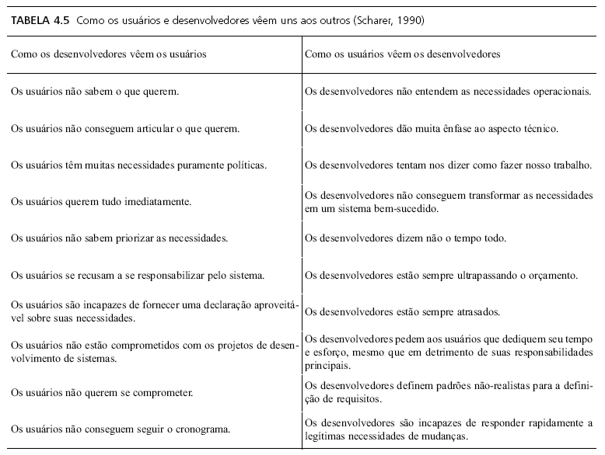
Engenharia de Software: Teoria e Prática
Shari Lawrence Pfleeger
Capítulo 4

Slide 37
Relacionamento com clientes ou usuários
“O relacionamento com o usuário ou clientes é um trabalho que deve ser desenvolvido em equipe multidisciplinar, contemplando a cultura de informação e da TI da organização.

Slide 38
Cultura da Informação nas Organizações
Evolução da Informação e Informática na Organização:
    Iniciação: encontra-se enorme resistência por parte dos usuários no uso da informática - poucas atividades são informatizadas.
    Contágio: as atividades manuais são substituídas pelo processo informatizado, não existindo preocupação com sua integração.
    Controle: a empresa passa a exigir uma melhor gestão dos recursos de informática devido a utilização em massa dessa tecnologia.

Slide 39
Cultura da Informação nas Organizações
    Integração: as informações utilizadas pela empresa são de maior qualidade e direcionadas a atender os níveis gerenciais - Existe maior integração.
    Administração de Dados: os Sistemas dão à empresa uma visão do Todo. São chamados de Sistemas Corporativos - maior aumento na qualidade das informações.
    Maturidade: o crescimento do uso da informática é mais ordenado e sistemático, o usuário passa a ser mais participativo e responsável - As informações passam a ser o Patrimônio da Empresa.

Slide 40
Cultura da Informação nas Organizações
A assimilação e execução destes estágios de informática e informação na organização deve ser uma preocupação dos gestores.

Slide 41
Cultura da Informação nas Organizações
Ciclos da utilização dos recursos da TI e softwares:
Sistemas de informação manual: elaborados manualmente e sem a utilização dos recursos de informáticas.
Sistemas de informação mecanizados: processos e procedimentos sistêmicos são transferidos para o computador da mesma maneira que funcionava manualmente, não agregando valor (procedimentos isolados, sem planejamento, organização e integração.

Slide 42
Cultura da Informação nas Organizações
Sistemas de informação automatizado: aos processos são agregados recursos mecânicos, pneumáticos, elétricos, eletrônicos, robóticos, visando auxiliar e contribuir com seu funcionamento. (Processos Industriais)

Slide 43
Cultura da Informação nas Organizações
Sistemas de informação informatizado: aos processos são agregados valores de inteligência que facilitam as operações e a geração de informações úteis, como num sistema de controle de estoque que avisa quando deve ser efetuado uma compra ao identificar que o estoque mínimo está abaixo do exigido.

Slide 44
Cultura da Informação nas Organizações
Sistema de informação para gestão e estratégico: auxiliam os processos de tomada de decisão, principalmente os níveis táticos e estratégicos da organização.

Slide 45
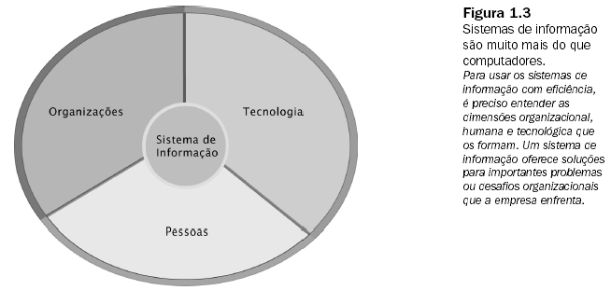
Cultura da Informação nas Organizações

Slide 46
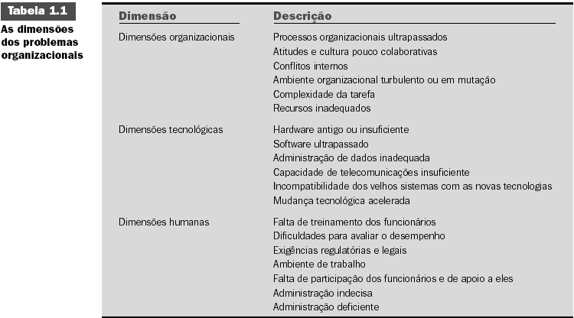
Cultura da Informação nas Organizações

Slide 47
Planos de Ação e de Trabalho
Para realizar o Planejamento Estratégico Organizacional e o Planejamento de Informações ou da TI é necessário elaborar os planos de ação e de trabalho.

Slide 48
Planos de Ação
Preocupam-se com o COMO FAZER especificamente as tarefas, atividades e operações a serem realizadas no nível operacional dos planejamentos.
  Procedimentos
  Orçamentos
  Cronograma
  Normas e regulamentos

Slide 49
Planos de Ação
Modelam as atividades a serem trabalhadas para concretização dos referidos planejamentos.
Desenvolvimento dos sistemas de informação.
Execução dos recursos da TI.
Formação de pessoas para efetivar os planejamentos.

Slide 50
Planos de Trabalho
Retratam a distribuição das atividades para determinadas pessoas ou organizações.
  Macroplanejamento (organização como um todo)
  Planejamento por área de negócio
  Atividades (tarefas a serem elaboradas)
  Períodos (meses ou anos)
  Recursos
  Prioridades das atividades a serem elaboradas

Slide 51
Planos de Trabalho
É importante considerar e descrever num plano de trabalho a metodologia de projeto ou de software que está sendo utilizada, bem como a forma de atuação de trabalho envolvida.
  Equipe interna
  Equipe externa
  Prestadores de serviços...

Slide 52
Cronograma e Alocação de Recursos
Cronograma é o ato de estabelecer tempo para determinada atividade.
É um programa de atividades estabelecidos em um gráfico que distribui tarefas em determinados períodos de tempo.

Slide 53
Cronograma e Alocação de Recursos
Alocação de recursos é a atividade de distribuir recursos humanos, de hardware e software para atender um determinado projeto ou atingir um determinado objetivo.

Slide 54
Conclusão
O PESI consiste no processo de transformar o conjunto de estratégias de uma organização em um conjunto de estratégias de sistemas de informação.
É uma importante ferramenta de gestão utilizada hoje em dia por muitos analistas de sistema e administradores de empresas, sendo uma metodologia integrante do planejamento estratégico empresarial.

Slide 55
Conclusão
A TI é uma resposta a uma necessidade, portanto, entender como planejar a forma que iremos trabalhar com a tecnologia da informação para gerar valor para a organização é fundamental.

Slide 56
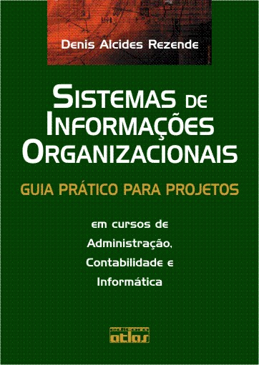
Bibliografia
REZENDE, D. A. Engenharia de software e sistemas de informação. Ed: Brasport. Rio de Janeiro, 2005.
Cap. 04. Planejamento de Sistemas.

Slide 57
Bibliografia
https://www.profissionaisti.com.br/2017/09/pesi-planejamento-estrategico-de-sistemas-da-informacao/

